Slide 1
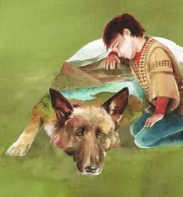
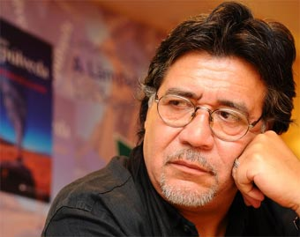
Historia de un perro llamado Leal Luis Sepúlveda
OBJETIVO DE LA CLASE: Leer comprensivamente y tomar apuntes de “Historia de un perro llamado Leal”

Slide 2
¿Qué tienen estas películas en común?

Slide 3
Historia de un perro llamado Leal
¿Tienes un perro? ¿Cómo es? ¿Cómo se comporta?
¿Cómo crees que se sentiría un perro que se separa de su dueño?
¿Qué valores asociamos con los perros? ¿Por qué?
¿Cómo crees que perciben el mundo los perros? ¿Cómo interferirán sus sentidos al momento de experimentar el mundo?

Slide 4
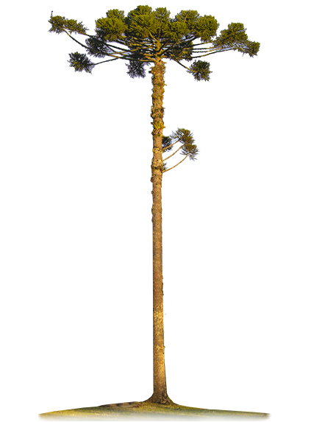
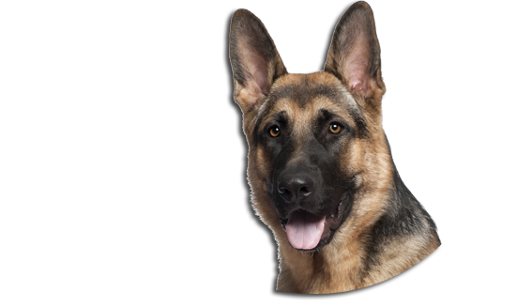
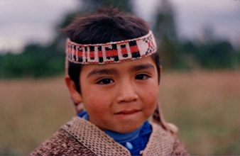
¿De qué se trata el libro?
El protagonista es un perro, un pastor alemán que de cachorro vivía en la Araucanía, la tierra de los mapuches, el país de la Gente de la Tierra, al cuidado de un niño indígena, Aukamañ. La historia cuenta la amistad entre el perro y el niño. Esa relación se rompe cuando aparecen los hombres del norte, los wingkas,

Slide 5
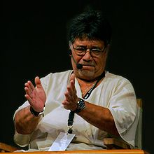
¿Quién es el autor?
Luis Sepúlveda Calfucura es un escritor, periodista y cineasta chileno, autor de cuentos y novelas.

Slide 6
¿Cómo sé si estoy entendiendo un texto?

Slide 7
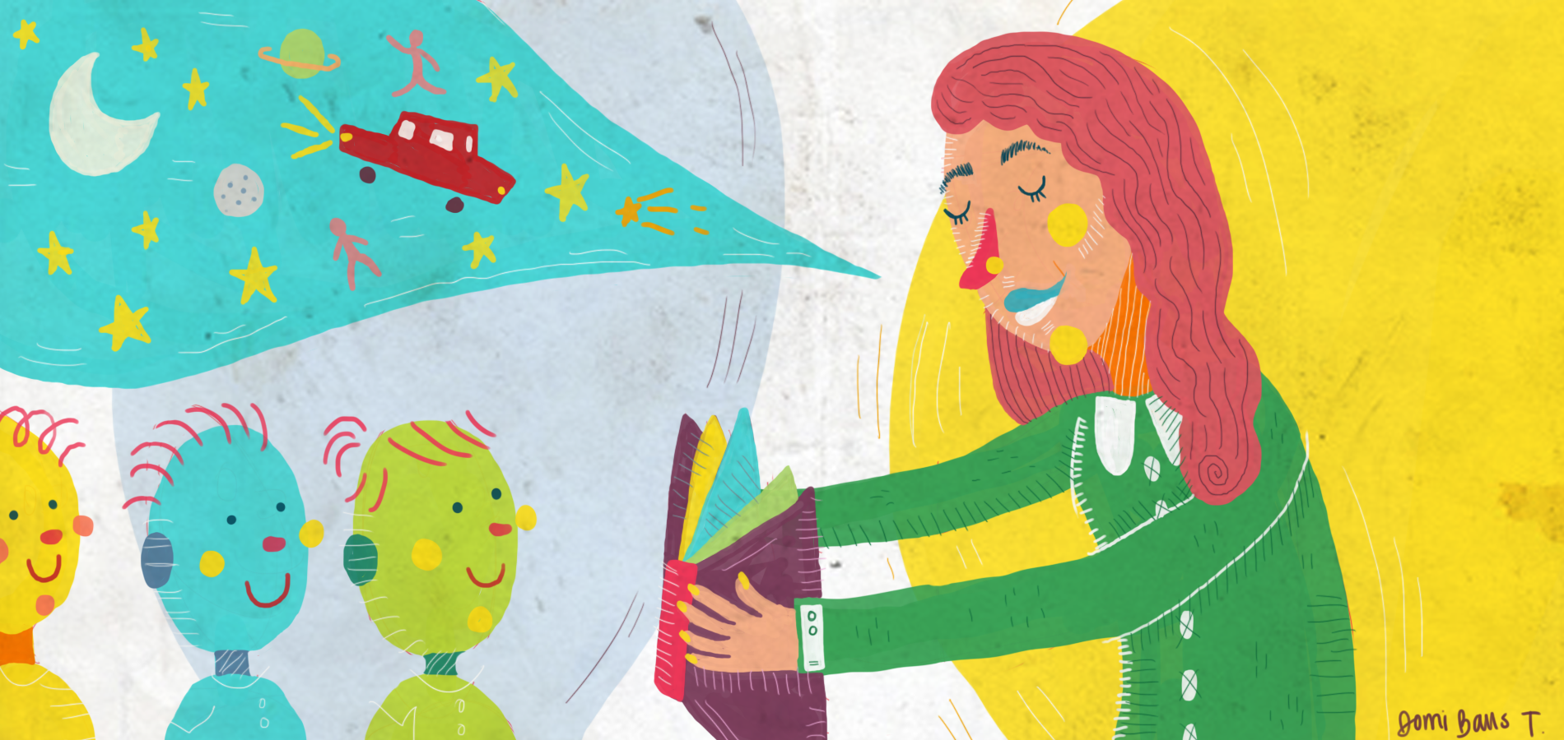
Durante la lectura realizaremos preguntas para ejercitar la comprensión

Slide 8
Tomaremos apuntes de lo más importante en el texto

Slide 9
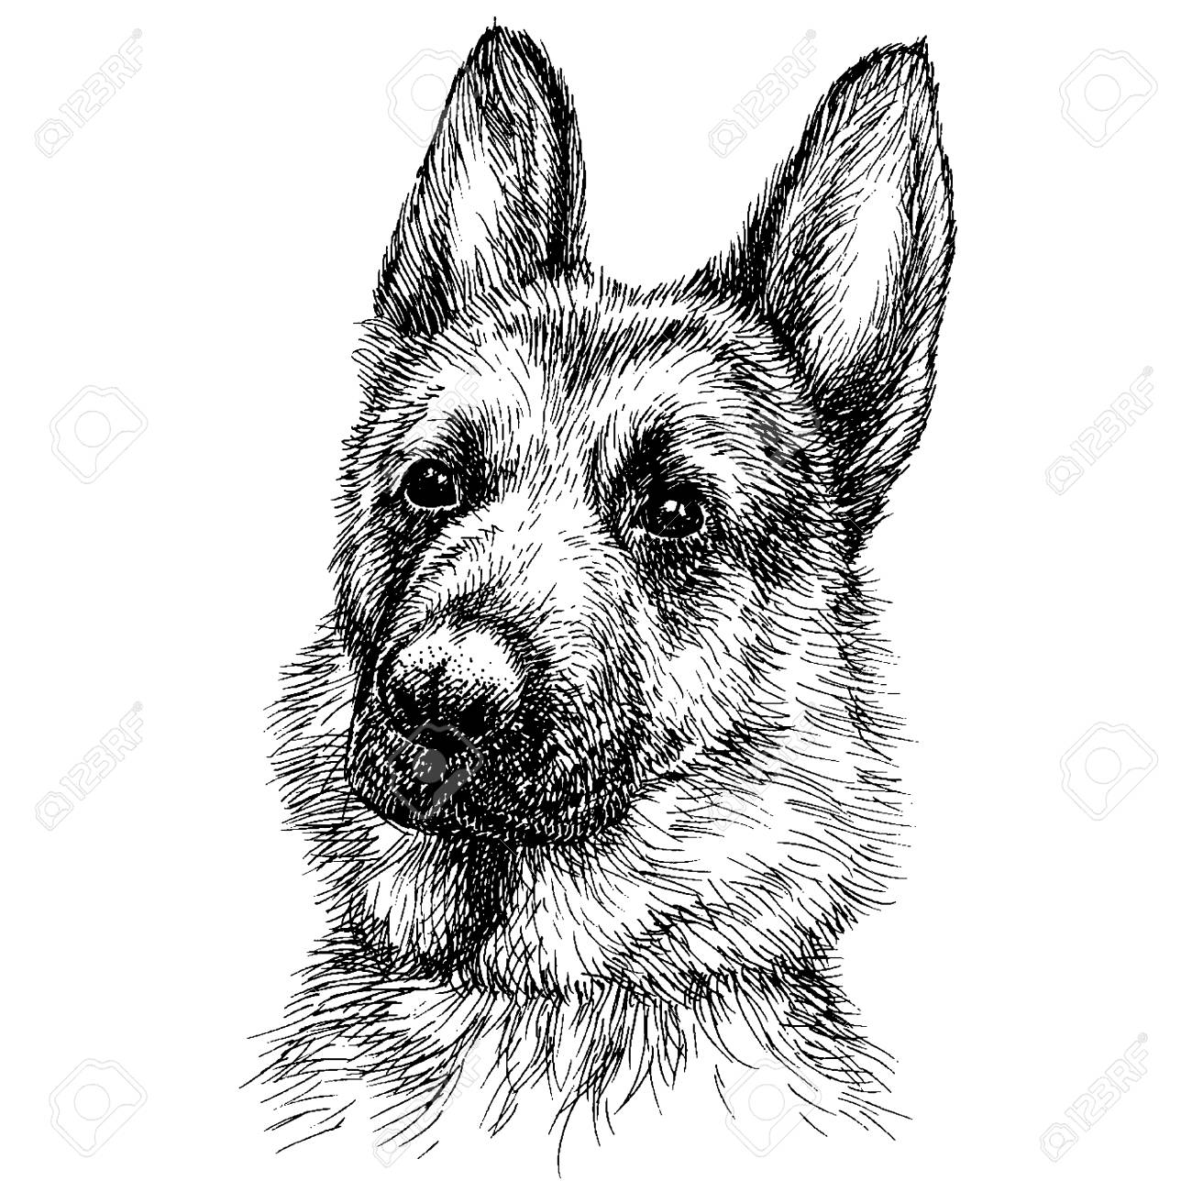
Leamos juntos “Historia de un perro llamado Leal”
Kiñé (Uno)
¿Por qué se utilizan palabras como “kiñé”, “waren” y “wigña” en el texto? ¿Cómo lo sabes?
¿Qué significa la palabra “fugitivo”?
1

Slide 10
3. ¿Para qué utilizan al perro los hombres?
4.¿Qué huele para el perro a leña seca, harina y manzana?
5.¿Quién enseñó al perro que se debe pedir leña al bosque?
6. ¿Cómo crees que se siente el perro?

Slide 11
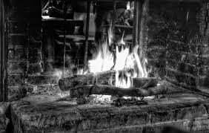
7. ¿De qué tienen miedo los hombres, según el perro?
8. ¿Cómo tratan los hombres al perro?
9. ¿Qué crees que perdió el perro?

Slide 12
Responde las preguntas en tu cuaderno de lenguaje
Estas serán revisadas en clases.

Slide 13
Solucionario
¡Revisa tus respuestas!

Slide 14
Leamos juntos “Historia de un perro llamado Leal”
Kiñé (Uno)
Se utilizan palabras como “Kiñé”, “Waren” y “Wigña” porque provienen del Mapudungun, idioma de los mapuches, personas con las que vivió Leal antes de ser utilizado para cazar.
Significa “persona que escapa o huye de un lugar sin ser visto”, un fugitivo NO es siempre un criminal.
1

Slide 15
3. Los hombres utilizan a Leal para cazar un “indio”.
4. Para Leal, aquel que huele a manzana, harina y leña seca es el fugitivo, el “indio” que los hombres quieren que cace.
5.Quienes enseñaron a Leal que se debe pedir leña al bosque fueron los mapuches, gente con la que vivió antes.
6. Leal parece sentirse solo, añora su antiguo hogar con los mapuches, ya que siempre los recuerda.

Slide 16
7. Según Leal, los hombres le temen al bosque y todos sus ruidos naturales.
8. Lo tratan como una herramienta, ni siquiera le dan de comer o beber para que “cace mejor”.
9. Leal extraña durante todo el capitulo a su familia, perdió su libertad y a aquellos que quería.

